Slide 1
স্বাগতম

Slide 2
পরিচিতি
শিক্ষক পরিচিতি পাঠ পরিচিতি
বিষয়-পদার্থ বিজ্ঞান
রোকসানা পারভীন অধ্যায়-২য়
সহকারী শিক্ষক (গনিত)
কানাইয়া দারুচ্ছুন্নাহ দাখিল মাদরাসা,
গাজীপুর সদর, গাজীপুর।
Email: mhh2041@gmail.com

Slide 4
পড়ন্ত বস্তুর গতি

Slide 5
শিখনফল
এই পাঠ শেষে শিক্ষার্থীরা…
১। মুক্তভাবে পড়ন্ত বস্তুর গতি ব্যাখ্যা করতে পারবে;
২। অভিকর্ষজ ত্বরণ ব্যাখ্যা করতে পারবে;
৩। মুক্তভাবে পড়ন্ত বস্তুর সূত্রাবলী ব্যাখ্যা করতে পারবে।

Slide 6
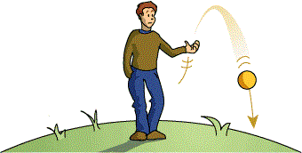
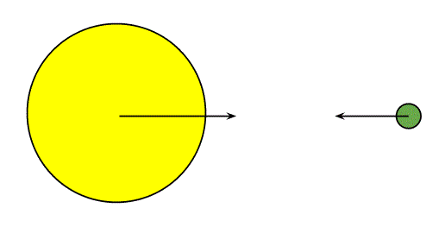
উপরের দিকে বল ছুড়ে দেয়া হয়েছে যা ভূমিতে ফিরে আসছে- অভিকর্ষ
সূর্য ও বস্তুর মধ্যে আকর্ষণ- মহাকর্ষ

Slide 7
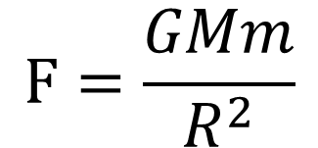
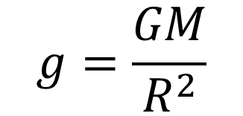
বস্তু
বস্তুর ভর m
পৃথিবীর কেন্দ্র
দূরত্ব R
মহাকর্ষ সূত্রানুসারে,
$$F=\frac{GMm}{R^{2}}$$
পৃথিবীর ভর M
গতির সূত্র থেকে,$F=mg$
$$g=\frac{GM}{R^{2}}$$

Slide 8
দলীয় কাজ
পৃথিবীর কোথায় অভিকর্ষজ ত্বরণের মান বেশি গাণিতিক যুক্তি দাও।

Slide 9
চিত্রে কী দেখতে পাচ্ছ?
কখন ভারী ও হালকা বস্তু একসাথে ভূমিতে পড়তে পারে?

Slide 10
বিনা বাধা
একই উচ্চতা
পড়ন্ত বস্তুর সূত্রের শর্ত ৩টি
একই সময়

Slide 11
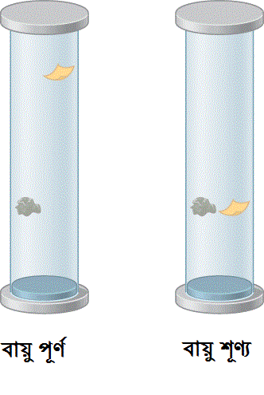
পড়ন্ত বস্তুর সূত্র:
প্রথম সূত্র: সমান সময়ে সমান পথ অতিক্রম করে
দ্বিতীয় সূত্র: পড়ন্ত বস্তুর বেগ সময়ের সমানুপাতিক।
$$v∝t$$
তৃতীয় সূত্র: পড়ন্ত বস্তুর অতিক্রান্ত দূরত্ব সময়ের বর্গের সমানুপাতিক। h$∝t^{2}$

Slide 12
মূল্যায়ন
চাঁদ ও পৃথিবীর আকর্ষণকে কী বলে?
পৃথিবী পৃষ্ঠের কোথায় অভিকর্ষজ ত্বরণের মান কম?
অভিকর্ষজ ত্বরণের আদর্শমান কত?
পড়ন্ত বস্তুর অতিক্রান্ত দূরত্বের সাথে সময়ের সম্পর্ক কীরূপ?

Slide 13
বাড়ির কাজ
৪০ মিটার উঁচু দালানের ছাদ থেকে কোনো বস্তু ছেড়ে দিলে এটি কত বেগে ভূ-পৃষ্ঠকে আঘাত করবে?

Slide 14
ধন্যবাদ

